Slide 1
云计算的交付模式（delivery models）

Slide 2
课程概述
课程内容
云计算交付模式（用户如何使用）
课程目的
1，交付模式概览
2，Iaas
3，Paas
4，Saas
5，其它云服务
6，案例

Slide 3
交付模式概览
Software as a service(SaaS软件即服务)
-提供软件或者服务。
Platform as a service (PaaS 平台即服务)
-提供中间件或者整体解决方案的服务。
Infrastructure as a service (IaaS 基础设施即服务)
- 提供服务器，存储，网络等硬件资源服务。
这三种交付模式应该具备全部云计算的特征。
http://csrc.nist.gov/publications/nistpubs/800-145/SP800-145.pdf

Slide 4
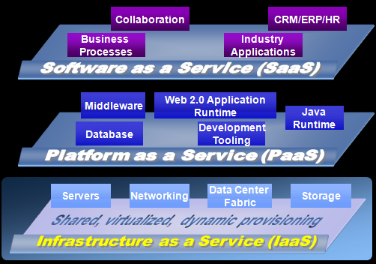
交付模式概览

Slide 5
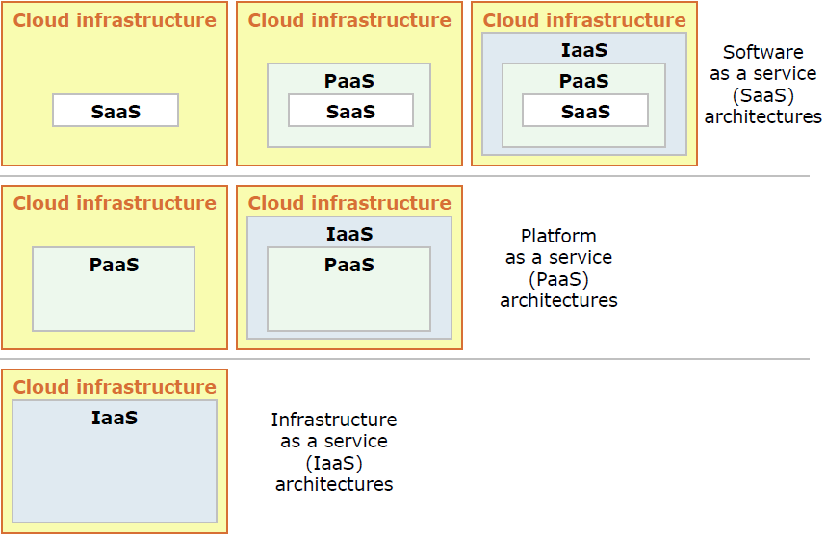
交付模式概览

Slide 6
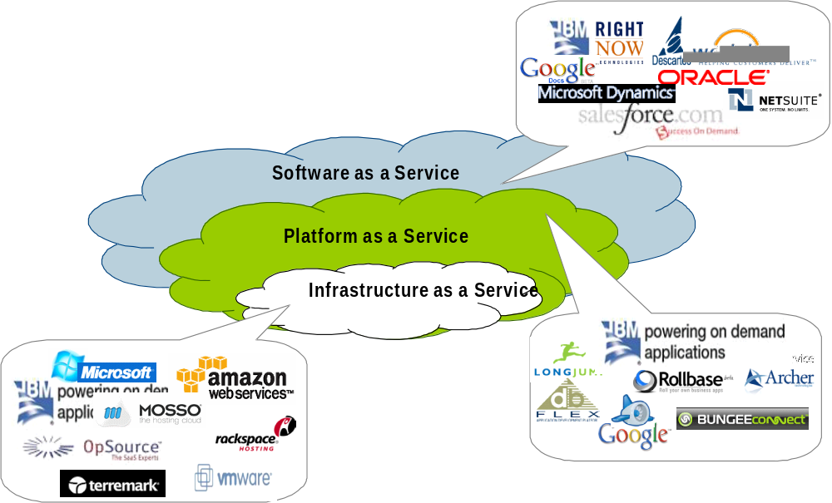
云计算的不同层次

Slide 7
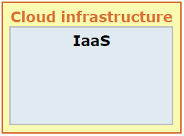
Infrastructure as a Service
基础设施云可以使完整的计算能力作为服务使用
它管理一个大的资源池，以虚拟的方式给用户提供硬件资源，用户可以根据需求随时调整自己的资源使用
用户租用计算能力，内存，存储和网络资源并通过网络使用它们
Infrastructure as a Service
The capability provided to the consumer is to provision processing, storage, networks, and other fundamental computing resources where the consumer is able to deploy and run arbitrary software, which can include operating systems and applications. The consumer does not manage or control the underlying cloud infrastructure but has control over operating systems, storage, and deployed applications; and possibly limited control of select networking components (e.g., host firewalls).

Slide 8
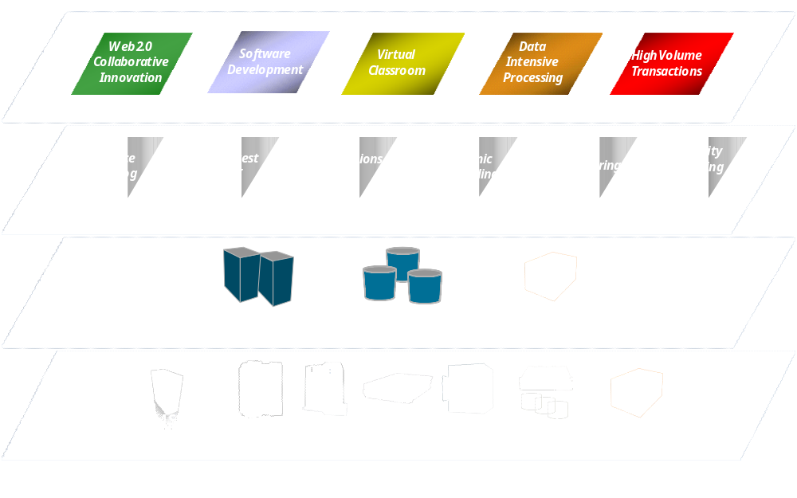
IaaS的基本架构

Slide 9
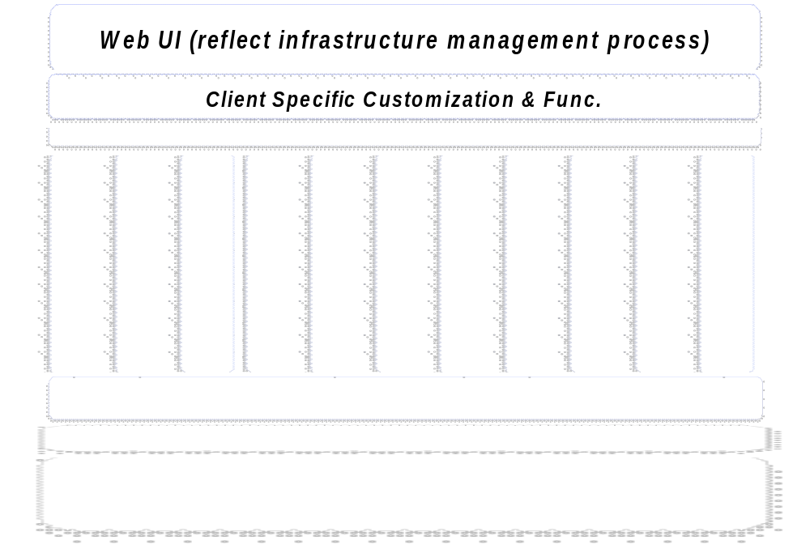
IaaS的关键技术
1. 虚拟化
- Server Virtualization
- Memory Virtualization
- Storage Virtualization
- Network Virtualization
2. 部署管理系统以及自服务界面

Slide 10


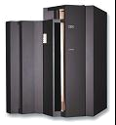




基础架构云提供给用户的主要功能
资源申请
云计算服务
物理系统
服务目录 & 门户
Intranet
映像管理
服务器
浏览器
资源部署
用户
刀片服务器
资源管理
资源性能管理
服务管理
存储服务器和存储
用量计量 & 计费
浏览器
系统管理员
统计报表
网络
开放异构的硬件
资源访问
物理资源的转变
虚拟系统
Telnet, ftp, ...
Intranet
虚拟存储
虚拟存储
虚拟服务器
虚拟服务器
网络
虚拟服务器
用户

Slide 11
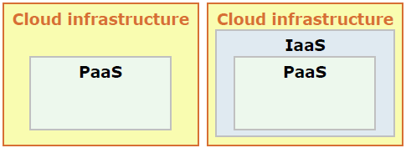
PaaS
提供软件平台或中间件平台，应用服务可以运行在平台之上
用户自己创建，升级，维护自己的应用服务
应用所需的硬件需求对用户透明
Google App Engine, IBM Smart Business Development and Test Cloud, IBM Workload Deployer.
Platform as a Service.
The capability provided to the consumer is to deploy onto the cloud infrastructure consumer-created or acquired applications created using programming languages, libraries, services, and tools supported by the provider. The consumer does not manage or control the underlying cloud infrastructure including network, servers, operating systems, or storage, but has control over the deployed applications and possibly configuration settings for the application-hosting environment.

Slide 12
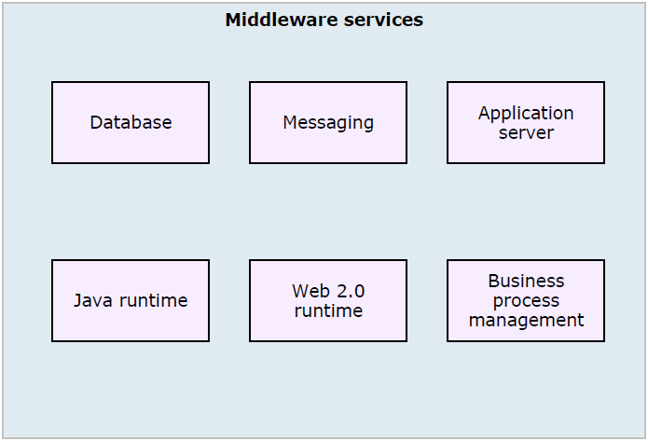
PaaS

Slide 13
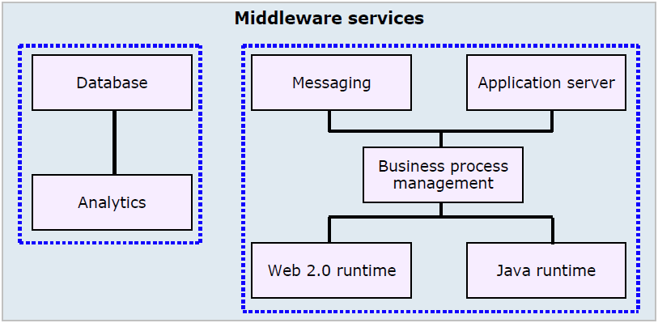
PaaS的模板
模板提供了中间件或者平台的标准使用形式
基于模板的中间件是经过优化的，可以自动部署应用服务

Slide 14
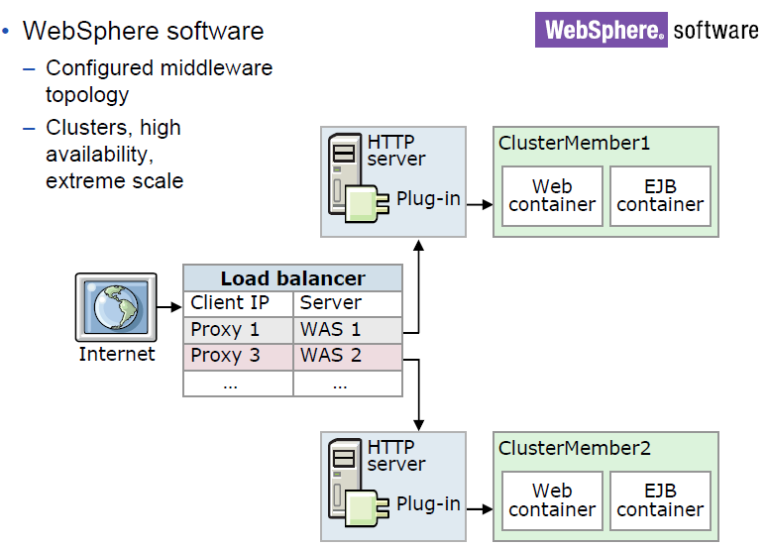
Paas例子

Slide 15
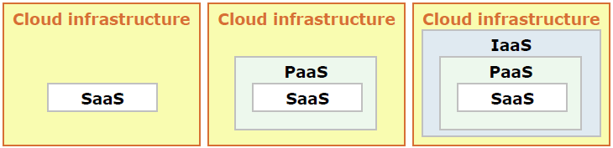
SaaS
SaaS负责软件的创建，更新，维护
用户通过网络接口访问和使用软件
Software as a Service
The capability provided to the consumer is to use the provider’s applications running on a cloud infrastructure. The applications are accessible from various client devices through either a thin client interface, such as a web browser (e.g., web-based email), or a program interface. The consumer does not manage or control the underlying cloud infrastructure including network, servers, operating systems, storage, or even individual application capabilities, with the possible exception of limited user specific application configuration settings

Slide 16
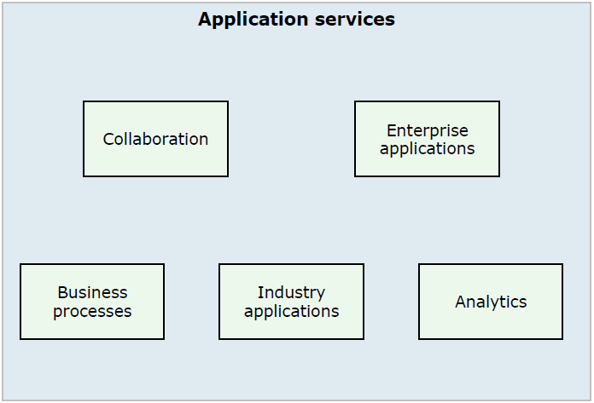
SaaS

Slide 17
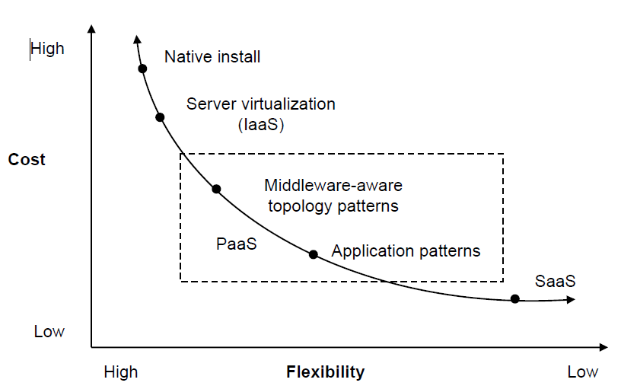
价格与灵活性

Slide 18
其它云服务
Data as a service
- Google Public Data Explorer，你可以借助数据创建自己的视图
-数据已存在于云端
Testing as a service
- IBM的Integrated Test Enablement (ITE) cloud，用于自动化测试的云，内部使用
-自动化测试脚本的重复利用
Integration as a service

Slide 19
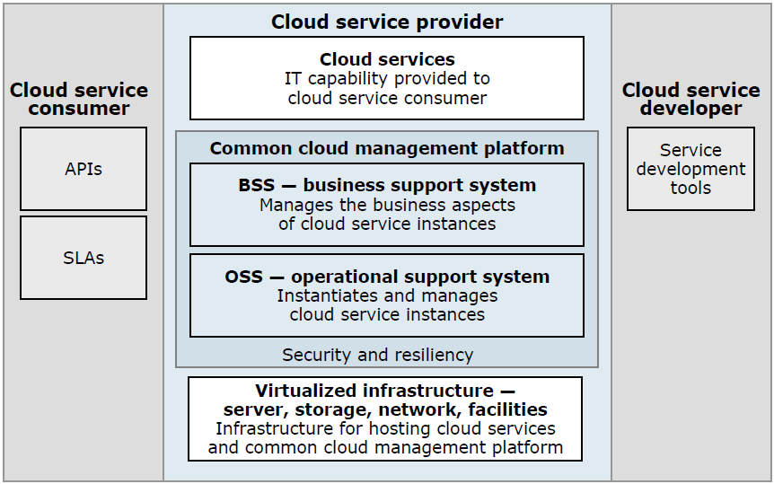
云管理平台的参考架构

Slide 20
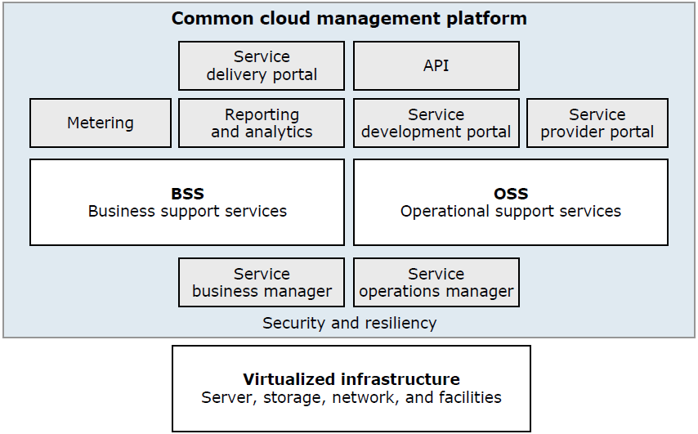
云管理平台

Slide 21
云计算的计量与计费
IaaS计量与计费
- 硬件资源采集的数据主要有CPU占用率、存储空间大小、存储访问次数、网络带宽、网络访问出入流量。这些数据的组合，可以形成多种形式的收费算法。
- 收费的主要内容包括
-主机配置，
- 网络流量
- 存储
PaaS的计量与计费
- 传入和传出的网络带宽
- 每小时的 CPU 使用时间
- 存储数据
- 高可用性
- 每月服务收费
SaaS的计量与计费
根据计算量、存储量和时间，遵守“按需订阅，按量付费”原则。或者按照个人或者组织每月订阅费用计费。

Slide 22
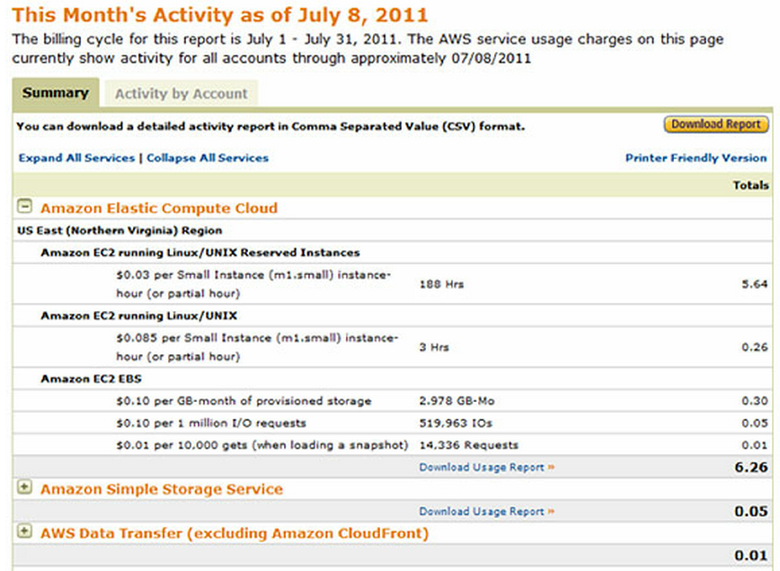
云计算的计量与计费

Slide 23

Thank You!

